Slide 1
中國文化概要
Session 2, Thursday Mar 12, 2026, 409
14:30-16:10 - 24级BA, 1-16周[连续], 腾龙楼4093教室 (曹河丰学委：找熊芝老师调课)
Martin Woesler 吳漠汀

Slide 2
Self-Introduction 自我介绍
Xiaoxiang Scholar Dist. Prof., PhD supervisor 潇湘学者特聘教授、博士导师
Academian, Europ. Acad. of Sciences & Arts, Salzburg 欧洲科学院院士
Jean Monnet Chair Professor 让膜内主席教授
Int‘l Chinese Studies Centre, Director 外语学院国际汉学中心主任
German China Association, President 德中協會主席
World Association of Chinese Studies, President 世界喊學研究會會長
Bochum, Peking, Harvard, Mainz/Germersheim, Witten, Harvard, Orem/USA, Rome, Peking Normal & Witten波鸿，北京，哈佛，美因茨/盖默斯海姆，威腾，哈佛，奥勒姆/美国，罗马，北师大&威腾
Essays (Western influence, social impact, cf.: blogs) 散文（西方的影响，社会影响）
Early literary translations 早期文学翻译
Literature Development (Canonization etc.) 文学的发展（经典，分类）
Early Western reception of Hongloumeng 《红楼梦》在西方的早期反响
Translation workshop (volunteers?) 翻译工作坊（有志愿者可以找我报名）

Slide 3
Unique Selling Points
独特的卖点
quality: based on experience in Germany (Bochum, Mainz/Germers-heim, UAL Munich, Witten), Italy (Rome III), the USA (Harvard, UVU) 质量：基于在德国、意大利、美国的经历
understand cultural phenomena with selection of extracts from main texts 理解重要课本中提取选择的文化现象
jointly agree on: weight of grades 共同协议：成绩的比重
jointly agree on: your oral presentation will be documented in a wiki article and will be published 共同协议：你的口头展示会被收录到维基文章中并被公开
fellowship: get help of others and help others 同学/友谊：互帮互助 (European tandem partner 笔友)
simple quizzes as reading response 对阅读反馈的简单测验

Slide 4
Session 2 第二次上课
1 Introduction: Organizational Things.
Homework for every session: Read the texts for next sessions‘ topics, answer quizzes on texts
…
16 Unit 15 – write new text book topic for final exam paper on wiki
(THE EARLIER, THE BETTER. FELLOW STUDENT CORRECTION)

Slide 5
Use of time
Agreement on how to use time:
Homework before class
Reading before class
In Class: At least one oral contribution each session
Presentations once a semester

Slide 6
About grades 关于成绩
Expectation for grades 对成绩的期许
=
Requirements from the curriculum课程要求

Slide 7
About grades
学期论文（结合学期所学，撰写一篇
以上汉字或单词的论文）成绩占70%。

Slide 8
How to find resources
怎麽能找到參考資料
百科百度（起點，要看文章用的參考資料）
https://xue.glgoo.org (MLA標準)
CNKI
圖書館
tupian.baidu.com、ppt on baidu
Ishare? Douban? books.google.de?
AI?

Slide 9
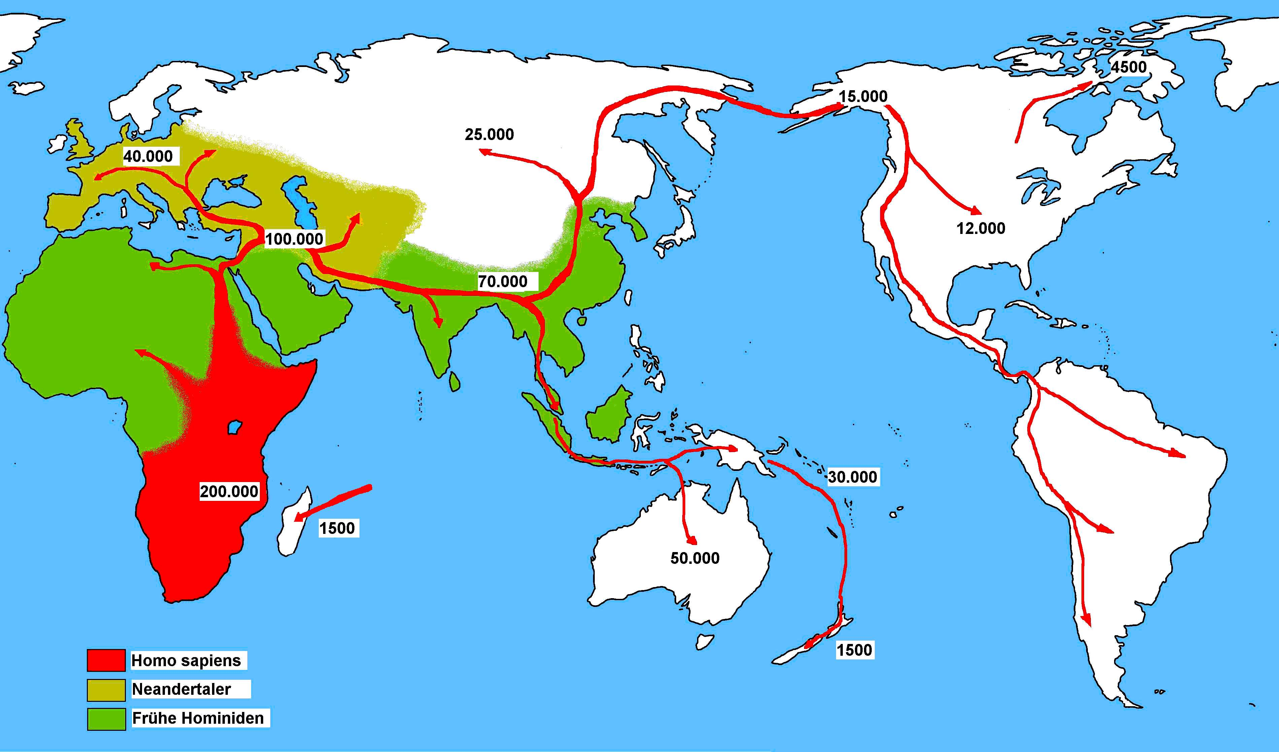
公元前10万年，人群迁移至巴勒斯坦。
大约在公元前7万年，沿着海岸线和河滨到达亚洲。
20.000
20.000

Slide 10
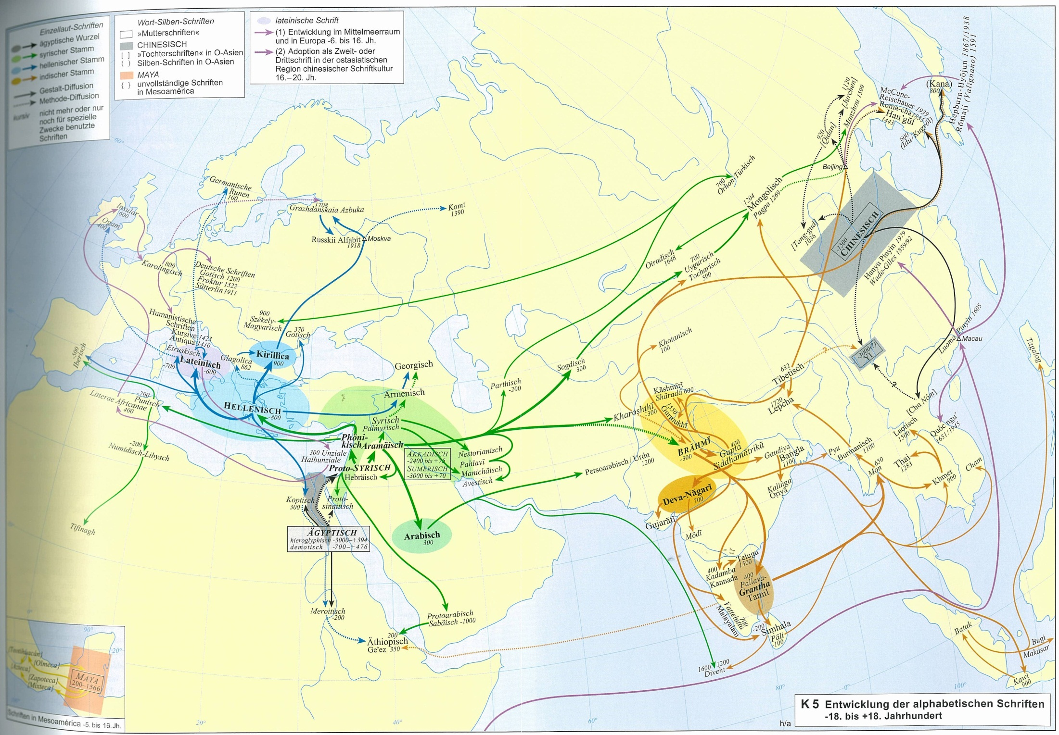
„Archetype Road“

Slide 11
“理念之路”

Slide 12
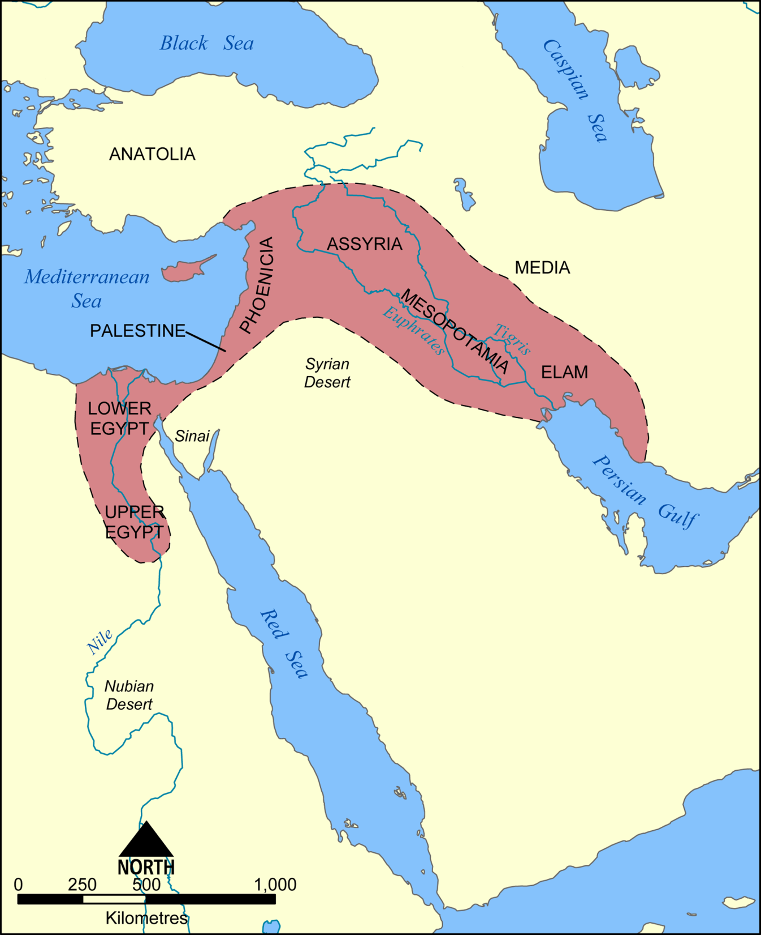
Fertile Crescent
Nomads become farmers
8th to 7th millennium B.C. cities: Jericho, Damascus, Chatahoyuk
Ancient texts of the 4th millennium B.C.

Slide 13
新月沃土 xinyuewotu
游牧民成为农民
公元前8千年到前7千年城市：
耶利哥、大马士革、恰塔霍裕克
公元前4千年的古文本

Slide 14
„Archetype Road“
-11000 Domesticated animals (cattle, horses)
-10000 Growing plants (genetic analysis)

Slide 15
“理念之路”
-11000 驯养动物(牛、马)
-10000 培植植物(基因分析)

Slide 16
„Archetype Road“
-10,000 pig
-8,000 chicken
-5,000 silk

Slide 17
“理念之路”
-10000 猪
-8000 鸡
-5000 丝绸

Slide 18
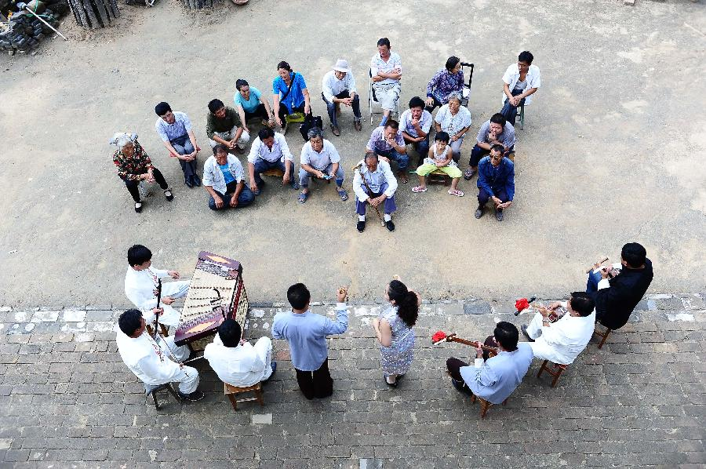
Story telling

Slide 19
说书

Slide 20
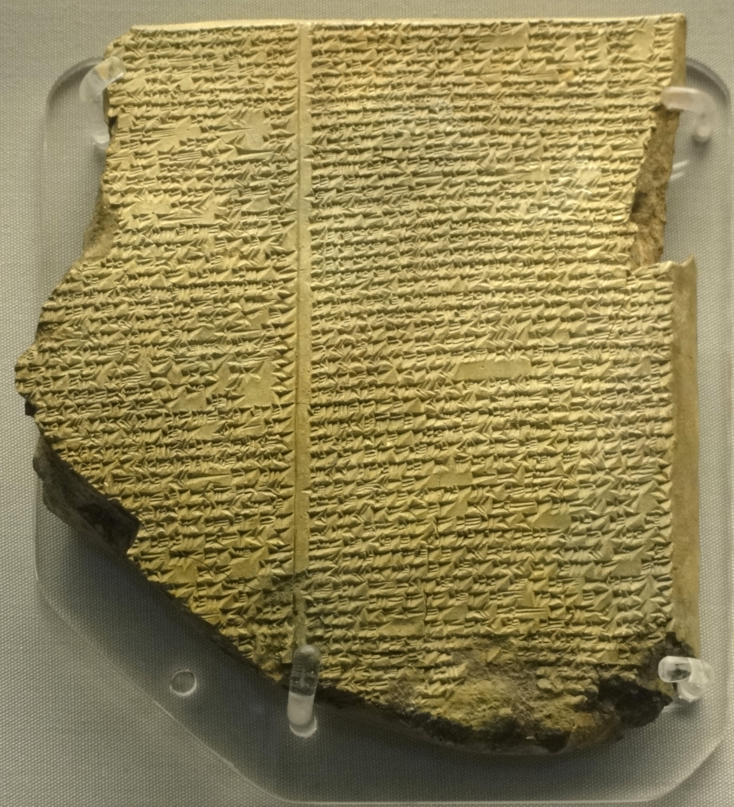
《吉尔伽美什史诗》:11公元前3000
大洪水

Slide 21
-950
Shijing
-350
Shanhai-
jing
Big flood
-440
-3000
800
-1850
Gilgamesh Epos

Slide 22
-950
诗经
-350
山海经
大洪水
-440
-3000
800
-1850
吉尔伽美什史诗

Slide 23
《吉尔伽美什史诗》:11公元前3000
大洪水

Slide 24
„Archetype Road“
-3000:Creation, Half Man, Half God, Right of First Night, Gods, Dream Warning, Beauty Seduction, Utopian Paradise, Elixir of Immortality, Image of the Serpent, Dungeon / Hell / Underworld
Gilgamesh Epos

Slide 25
“理念之路”
-3000:创世记、半人半神、初夜权、众神、梦中警示、美女诱惑、乌托邦的天堂、长生不老药、蛇的形象、地下城／地狱／阴间
吉尔伽美什史诗

Slide 26
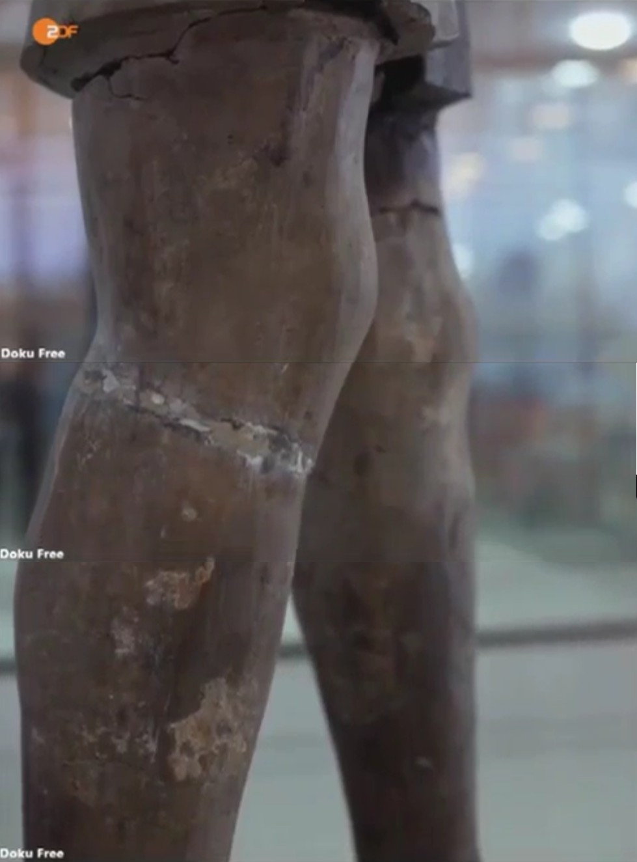

Archetype Road ?
Han-shu
Lin-tao
Theodorus

Slide 27
纲 要
1, 传统的文化比较模块
2, 新的文化比较模块
3, 跨文化知识的例子
4, 构建全球化能力为国际性事业做准备
5, 讨论

Slide 28
纲 要
1, 传统的文化比较模块
2, 新的文化比较模块
3, 跨文化知识的例子
4, 构建全球化能力为国际性事业做准备
5, 讨论

Slide 29
传统的文化比较模块
Ethnocentric
Racist
ideological
例如：中国
被翻译为
“中心王国”，
罗马帝国，
拿破仑，
帝国主义，
殖民主义，
基督教化，
法西斯。
相近的：
伊斯兰教
文化 A
文化 B
1. 种族/民族中心主义的观点持续了上千年：
自我文化主观定义外来文化。Perlmutter (1965)

Slide 30
传统的文化比较模块
Scientific
文化 A
文化 B
2.通过文化A里的科学家的解释来了解文化B,但这些观点也只是片面，不完全的。Perlmutter (1965)

Slide 31
传统的文化比较模块
dialectic
文化A
文化B
3.辩证的观点：意识到文化平等，同时意识到所有的文化是被其他文化定义的。Perlmutter (1965)

Slide 32
传统的文化比较模块
dialogic
文化 A
文化B
4.对话的观点：通过持续的讨论以及参与者相互间平等的沟通达到自我及相互定义。 Yoshikawa (1982)

Slide 33
纲 要
1, 传统的文化比较模块
2, 新的文化比较模块
3, 跨文化知识的例子
4, 构建全球化能力为国际性事业做准备
5, 及讨论

Slide 34
新的文化比较模块
An alternative model
(Woesler 2005)
文化A
文化B
1.通过以下活动更新传统模块：1.交集：文化不是单独的圈。（例如：人类的共性，相似的发展）

Slide 35
新的文化比较模块
共性/相似的
显著特征
非显著特征
中心:
文化A
2.文化内部的复杂性

Slide 36
新的文化比较模块
文化A
背景文化要求较高
例如：中国
文化B
背景文化要求低
例如： 德国
3.文化的含量不会相同： Edward Hall将文化
分为背景文化要求较高和低的不同等级。

Slide 37

新的文化比较模块
人与人相互关系
时尚
正义感
宗教，信仰
烹饪
身体的理解
文化A
复杂化
音乐
神秘級別
语言
神话
交流

Slide 38
新的文化比较模块
全球化
文化B
英特网
旅游开放
文化A
文化碰撞

Slide 39
新的文化比较模块
文化B
文化A

Slide 40
新的文化比较模块
文化B
文化A

Slide 41

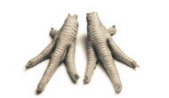
新的文化比较模块
文化B
文化A
文化比较

Slide 42



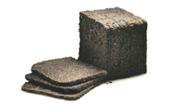





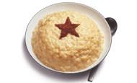
BEIJING: Speciality | AMSTERDAM: Speciality | PARIS: Speciality
ITALY: Bread | INDIA: Bread | GERMANY : Bread
SINGAPORE: Cutlery | UK : Cutlery | INDIA: Cutlery
BELGIUM: Festive treat | UK: Festive treat | SWEDEN: Festive treat

Slide 43
新的文化比较模块
文化B
文化A
建立新的文化岛屿

Slide 44
新的文化比较模块
文化B
文化B‘
文化A
建立另一个文化的地图

Slide 45
纲 要
1, 传统的文化比较模块
2, 新的文化比较模块
3, 跨文化知识的例子
4, 构建全球化能力为国际性事业做准备
5, 讨论

Slide 46
跨文化知识的例子:
常态分布
A
的
文
化
标
准
B
的
文
化
标
准
偶尔 频繁
弱 握手 强
Alexander Thomas 教授的常态分布

Slide 47
Three meals per day. / 三餐
The artist Liu Yang 刘扬, born 1976 in Peking, in 2004 opened her own studio after graduating from the Berlin School of Arts. She shows the cultural differences DE-CN in symbols.
中德文化比较

Slide 48
Contacts / 人际关系

Slide 49
Mood and weather / 心情和天气

Slide 50
Life style / 生活方式

Slide 51
1970
2006
Transport / 交通工具

Slide 52
Old people‘s daily life / 老人的生活方式

Slide 53
I / 自我

Slide 54
Weekends on the street / 周末街景

Slide 55
The child / 孩子

Slide 56
Beauty ideal / 美丽的标准

Slide 57
Medicine for stomach ache / 胃痛时的饮品

Slide 58
Punctuality / 准时

Slide 59
Travel / 旅游

Slide 60
Queuing up / 排队

Slide 61
Time to take a shower / 淋浴

Slide 62
Image of the other / 理想中的对方

Slide 63
Opinion / 意见

Slide 64
Party / 聚会

Slide 65
In the restaurant / 餐厅分贝

Slide 66
How to deal with problems / 处理问题

Slide 67
Novelties / 对待新的事物

Slide 68
Anger / 对待愤怒

Slide 69
Trend / 时尚

Slide 70
Chef / 领导

Slide 71

跨文化知识的例子： 观点的转换
0.8

Slide 72
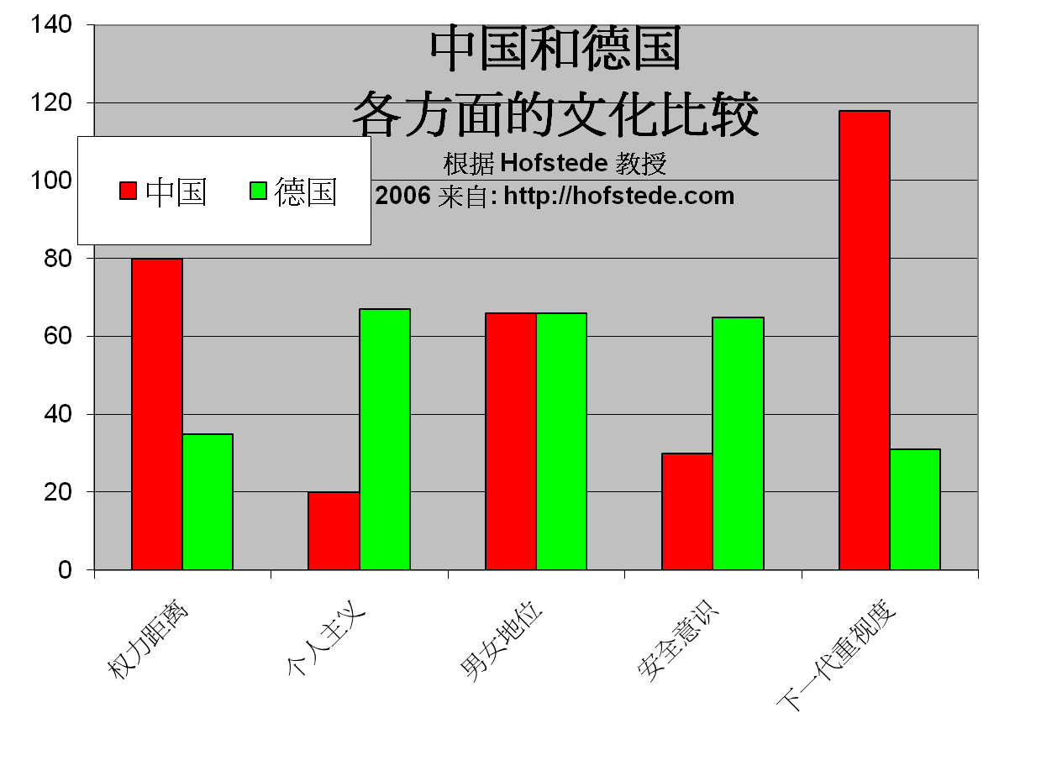
跨文化知识的例子:
类别比较

Slide 73
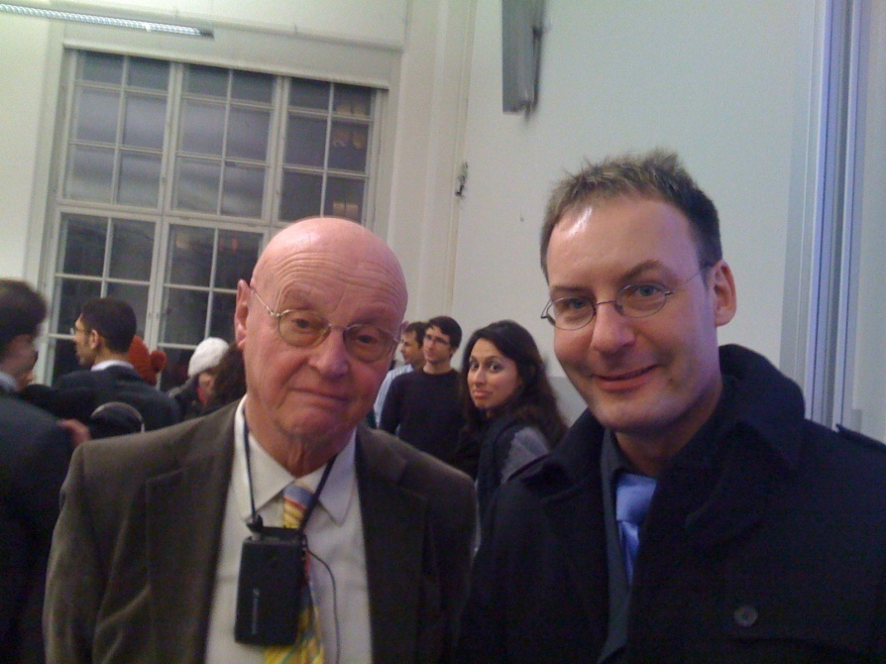

Slide 74
参考文摘
Hall, Edward T. (1977), Beyond Culture, New York: Anchor Book/Doubleday
Hofstede, G. (2006): Lokales Denken, globales Handeln. München:dtv
Oberg , K. (1960): Cultural shock : ajustment to new cultural environments , in Practical Anthropology , Bd . 7 , S . 177 – 182
Thomas, A. (2003): Handbuch interkulturelle Kommunikation und Kooperation, 2 Bde, 2. Aufl. Göttingen: Vandenhoeck & Ruprecht, ISBN 978-3-525-46186-0
Woesler, M. (2006): A new model of intercultural communication - critically reviewing, combining and further developing the basic models of Permutter, Yoshikawa, Hall, Hofstede, Thomas, Hallpike, and the social-constructivism, Europäischer Universitätsverlag, ISBN 978-3-89966-188-0, 52 S.

Slide 75
纲 要
1, 传统的文化比较模块
2, 新的文化比较模块
3, 跨文化知识的例子
4, 构建全球化能力为国际性事业做准备
5, 讨论

Slide 76
构建全球化能力为国际性事业做准备
中国劳工市场日益全球化（许多工作涉及海外，全球各大跨国企业已经进入中国， 海外工作机会，国际投资涌入中国）----跨文化能力不是选择性的，而是必须有的，因为世界已经进入中国。
中国本科生常无法找到让自己满意的工作，所以他们希望深造。
全球趋势：麦肯锡研究发现，生产工人数量在减少（15%），中间商（44%）及高级（41%）的中间商数量在增加
一种解决方法：出国深造（首选：美国；2 . 英国；3. 德国）
-------语言，跨文化经验，个人发展

Slide 77
新的“国际化人才”
麦肯锡的最新研究结果
  “生产人员”数量下降（生产线等）----在美国只有15%，很多工作被机器代替。Web2.0
  “对话互动人员”占统治地位（例如销售人员，中层管理人员）---在美国仍然还有44%
  在互动交流的工作中，需要较高技巧性的部分在增加 (复杂的判断和决定，例如像护士、财务总监、总经理）---今天在美国还占41%，他们在各自级别中获得最高的薪金

Slide 78
如何为00后大学生讲授国际关系课程
第五届教学共同体年会主题报告 | 阎学通
2022年1月8日，由清华大学国际关系研究院与北京大学出版社联合举办的第五届政治学与国际关系教学共同体年会在北京西郊宾馆成功举行。会议采用了线下与线上相结合的模式，来自全国数十所院校的100多位政治学与国际关系学界的人士参加了会议。
清华大学国际关系研究院院长、清华大学文科资深教授阎学通老师发表了题为“如何为00后大学生讲授国际关系课程”的主题报告。阎老师的报告主要分为四个部分。首先，阎老师认为学生的代际差别是十分明显的，当前的本科学生基本上已全部是00后，他们在思想观念、审美标准、价值观上都有独特之处。此外，00后学生身处数字化时代，在获取与掌握信息和知识方面能力更强，这就需要教师改变原有的教学观念，调整教学内容，以虚心的态度与学生沟通和交流。
其次，阎老师总结了00后学生对世界的认识特点，并据此提出了相关的教学参考建议。阎老师认为，00后大学生往往具有强烈的优越感和自信心，常以“居高临下”的心态看待其他国家，以“愿望思维”看待国际事务，认为中国很容易实现对外政策目标。他们常以中国与外国两分的方法看待世界，将中国之外的其他国家视为同一类国家，将和平、道德、公平、正义等人类的普世价值观视为中国独有的传统，认为只有中国是正义的和无辜的，其他国家特别是西方国家是“邪恶”的、西方人对中国有着天然仇恨。另外，00后大学生深受网络观念影响，把经济决定论、阴谋论、债权武器等网红们的观点当作常识。

Slide 79
如何为00后大学生讲授国际关系课程
对此，阎老师建议，在对00后大学生讲授国际关系课程时，一是结合时事传授知识，使学生了解当前客观事实，避免盲目自信；二是进行历史比较，使学生了解当下与以往的区别，认识到历史发展的曲折性；三是帮助学生认识世界的多样性，避免中外两分的认识论；四是帮助学生界定概念，建立共同标准和定义，提高学生参讨论的兴趣和质量；五是运用思维导图，增强学生思维的逻辑性和批判思维能力，降低网红的影响；六是介绍数字时代的新观念或新事物，以网络生活为例，帮助学生了解数字时代的特点。
再次，针对当前疫情下的线上教学，阎老师认为线上教学需要保持学生在线并专注于课堂教学。通常情况下，线上教学课容量小于30人为宜，教师最好要求所有学生开启视频，学生应提前阅读教材了解教学内容。另外，教师还应注意适当减少教学内容，以对话方式教学保持学生的注意力，教学PPT也应多用图解以便于学生理解。
最后，阎老师再次总结和强调了教师在教学中应注意的一些方面，如教师教学应尽可能结合使用新旧版本的教材，课堂上多讨论学生提出的问题，提高学生运用国际关系知识理解和认识现实世界的能力，注意培养和提高学生独立思考的能力。纵向观察中国的历史，认识中国的复杂性，横向比较外部世界，看到世界的多样性。同时还要使学生能够辨别学术观点和网络观点，理解国际关系知识的科学性。
在讨论环节中，阎学通老师结合自己在清华多年来的课程教学实践，与大家分享一些心得体会，并回答了与会者提出的问题。
https://mp.weixin.qq.com/s/GcftpDXIBDFJ26E570VHcg

Slide 80
纲 要
1, 传统的文化比较模块
2, 新的文化比较模块
3, 跨文化知识的例子
4, 构建全球化能力为国际性事业做准备
5, 讨论

Slide 81
Chinese languages & Cultures
About Chinese culture around the world: the importance
About the course: the contents
About the studying: preview the unit; answer questions; interpret the text; solve exercises on course homepage; discuss and translate.
About homework: prepare pptx, read
About grading: 30% from homework/ classroom performance; 70% from the final test

Slide 82
About the teaching
1. I will ask you to answer the questions after each section and see if they have previewed the text and how well they’ve mastered it.
2. I will interpret cultural phenomena from an international perspective, terms and expressions of high frequency in the text.
3. I will introduce related topics and invite students to comment.
4. Grade students’ contributions and essays.

Slide 83
Prepare for next time
Read the chapters in the textbook
For the students who are presenting:
5 min. ppt presentation with own perspective
Interaction with fellow students

Slide 84
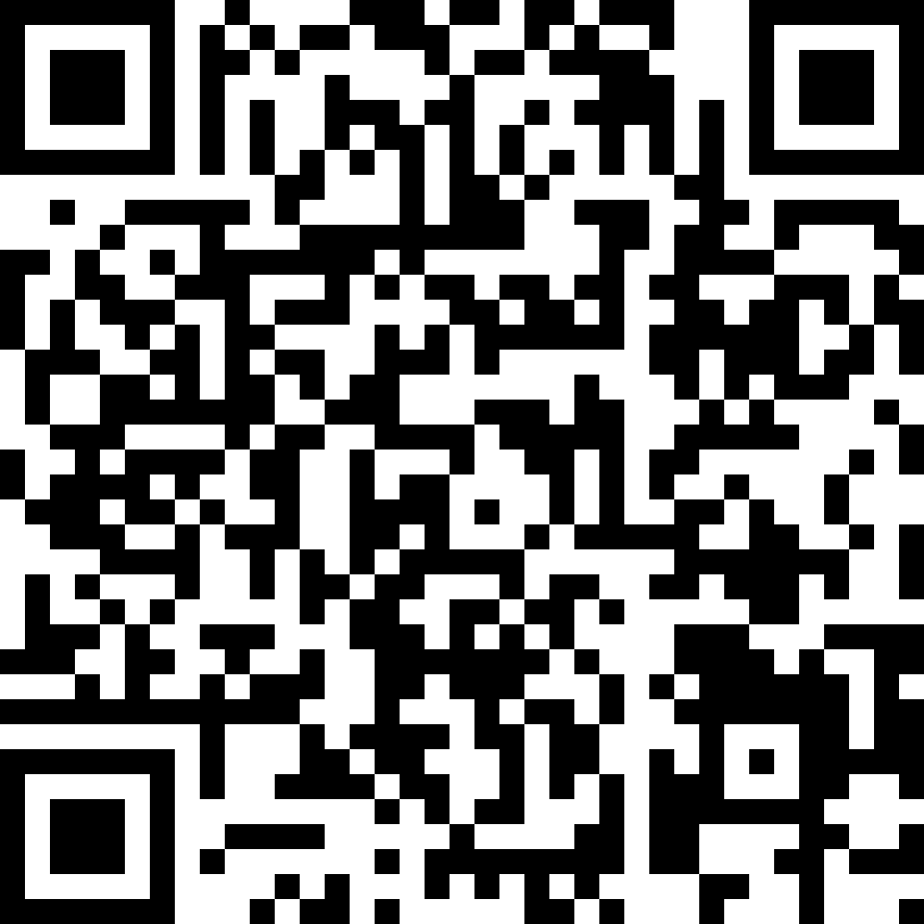

Questionnaires
EU
https://wn8ae3qwafbc11zv.mikecrm.com/9gdWrQT
2024 https://wn8ae3qwafbc11zv.mikecrm.com/CTrdOjm

